Slide 1
英语一模试卷讲评

Slide 2
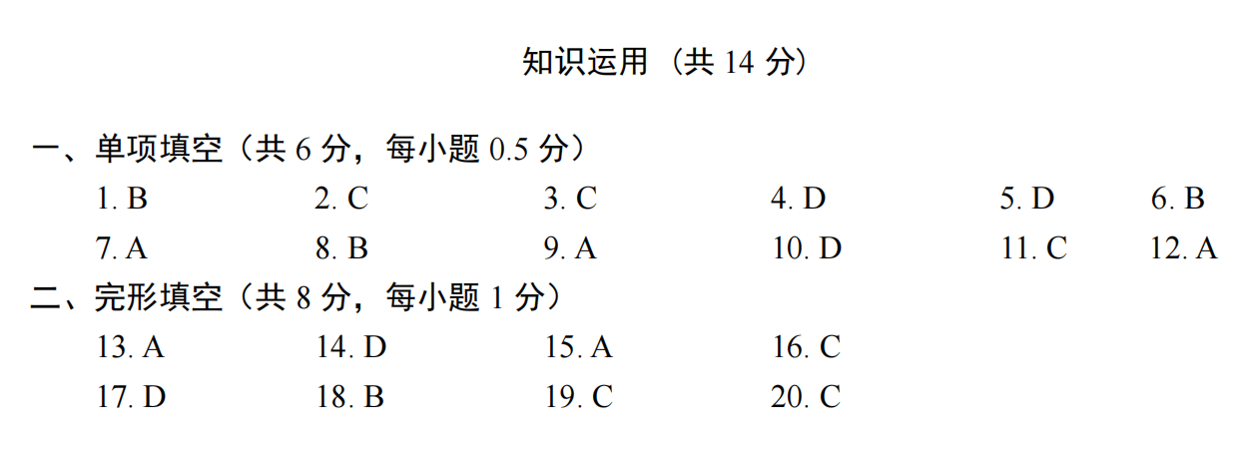

Slide 3
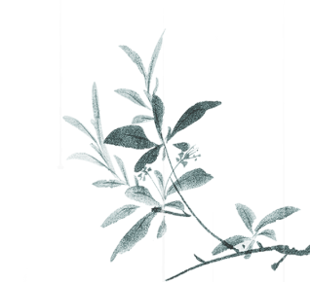

完形填空—记叙文
故事梗概
What：文章讲述了两个小伙伴的一个小冲突。Henry不小心碰到“我”的胳膊肘，使我弄脏了画了两周的画上。因为生气，“我”故意把Henry的东西弄乱；然后Henry约我放学后回家路上解决问题。“我”以为Henry要报复，所以准备了一把尺子打架用，但是Henry不但不想打架，还主动跟“我”握手言和。“我”把尺子掰断，并且保留断尺作为提醒我以后不要误解朋友的东西。 How：文章通过描写“我”和朋友出现冲突并解决的小故事，传递在与同伴交往时不要武断下结论而产生误解。 Why：选文立脚点是希望同学们能够珍视彼此间的友谊。

Slide 4
选项考查的能力
动词（4个） | 名词（3个） | 形容词（1个）
14. displeased (上下文) I paid him back by… | 13. rude (上下文) …with great anger… | 19. excitement (上下文) …holding Henry’s hand…
15. draw (一词多义) draw back: to move backwards, away from someone or something. | 17. courage (上下文) …ashamed…; stuck in…
16. regretted (上下文) …Henry couldn’t have… | 20. reminder (上下文、派生词) …forever, not misunderstand…
18. following (上下文） …stopped, waiting for…

Slide 5
draw back
1. He drew back his hand when she slapped it. (字典中的例句)
2. Then, all crimson with wrath, "You did that on purpose," he said to me, and raised his hand: the teacher saw it; he drew it back. But he added:--
3. …he drew his hand back quickly. （试卷中的句子）动词+名词+副词的用法

Slide 6
drop back
1、一般用作不及物动词，意为“退回、降低”
如：a. His arms raised up and then dropped back.
b. She let her head drop.
c. Can you drop back so that I can talk to this girl alone?
2、drop 用作及物动词的情况，也多表示“（人）瘫下，（身体部
位无力地）垂下” （含有“非主动地降低”意思）
如：She dropped her head back against the cushion. 她垂下头
靠在了靠垫上。(无力地垂下头)

Slide 7
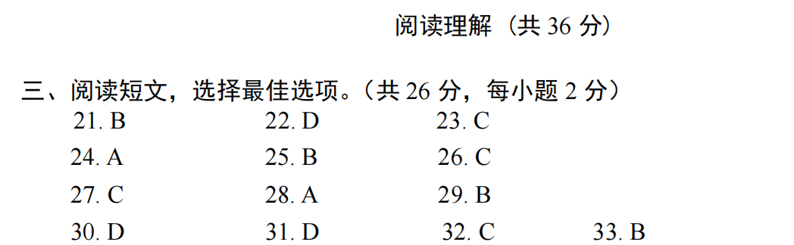

Slide 8
B 篇
选文意图：
让学生关注与家人的关系
第24小题（容易题）：
获取事实性信息题；找到关键词，聚焦答案出处（Para. 2 (2)）
第25小题（容易题）：
获取事实性信息题；聚焦感情细节，excited; curious
第26小题（中档题）：
推断隐含意义题；聚焦情节发展：under another overpass

Slide 9
C 篇
体裁：说明文
What：作者阐释了写日记是青少年缓解压力的好方法，以及三种常见的日记形式。 How：作者通过做解释、做比较的方式展开说明，最后鼓励读者养成记日记的好习惯。文章结构清晰，话题和内容对部分学生来说也比较熟悉。 Why：旨在告诉学生一种常见的解压方式。希望引起学生关注自己的心理状况，并在心情低落的时候，能找到适当的解压方式。

Slide 10
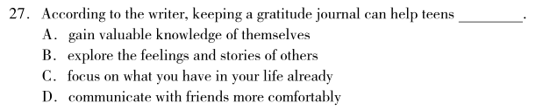
理解作者观点、意图和态度题。
聚焦gratitude journal小标题中的内容。

Slide 11
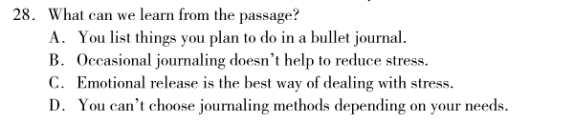

推断隐含意义题。
聚焦Bullet Journal内容。

Slide 12
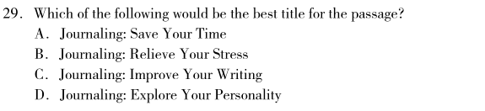
归纳主旨要义题。
P1：…many teens find relief in the form of a simple journal.
P2: …but even occasional journaling can be stress-relieving.
P3: To reduce pressure effectively, journaling can…

Slide 13
D 篇 体裁：论说文
the main idea of each paragraph
P1：combined discipline could help develop the skill of making lifelike
artificially intelligent--Thesis statement
P2：what’s physical AI like & what they can do P3：current situation: robot’s bodies has fallen behind robot’s brain
P4：the reason for this gap – not systematic educational method P5：a way of overcoming the gap –combining disciplines
P6：cross-disciplinary cooperation and partnerships will be important P7：another way of overcoming the gap -supporting teachers + hiring and
supporting educators
P8：combination of Physical AI disciplines –Thesis restatement

Slide 14
段落间逻辑关系图
递进关系
P2
并列关系
P1
P5
P6
P8
P3
P4
并列关系
递进关系
P7

Slide 15
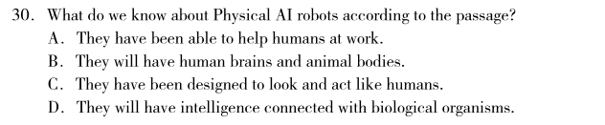
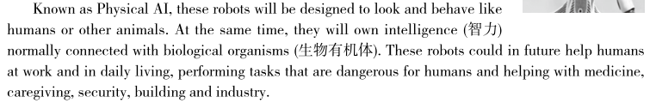
获取事实性信息题。第二段第二句。

Slide 16
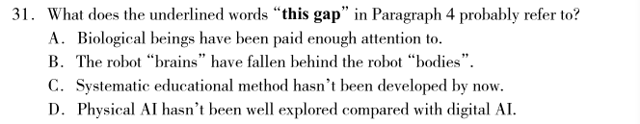
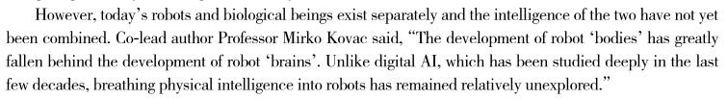
推测词义/指代题。文中第3段。

Slide 17
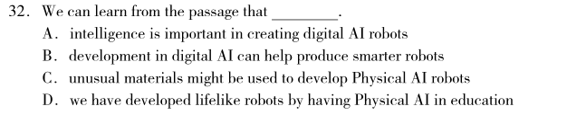
推断隐含意义题。第6段。

Slide 18
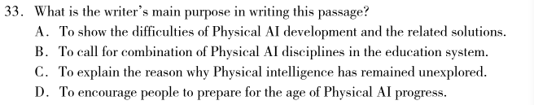
理解作者意图、观点和态度题。
通过全文的结构分析，第1段提出本文主题（见段落大意）；第3段写明目前存在的问题（现状）；第4-7段写明解决问题的方式（围绕本文主题进行的阐述）；第8段重申本文主题（再次强调学科间的融合对于Physical AI技术的重要性）
所以作者的写作目的就是：呼吁高等教育界关于Physical AI方面的学科融合教学。

Slide 19
长难句理解
A new research published in Nature Machine Intelligence suggests that teaching materials science, mechanical engineering, computer science, biology and chemistry as a combined discipline (综合学科) could help students develop the skills they need to create lifelike artificially intelligent (AI) robots as researchers.
These robots could in future help humans at work and in daily living, performing tasks that are dangerous for humans and helping with medicine, caregiving, security, building and industry.
Unlike digital AI, which has been studied deeply in the last few decades, breathing physical intelligence into robots has remained relatively unexplored.”

Slide 20
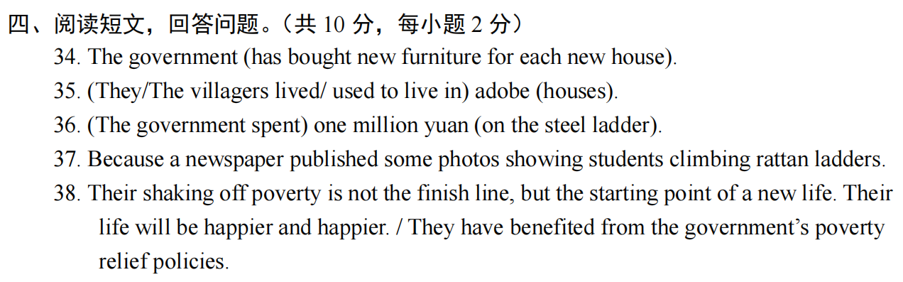

Slide 21
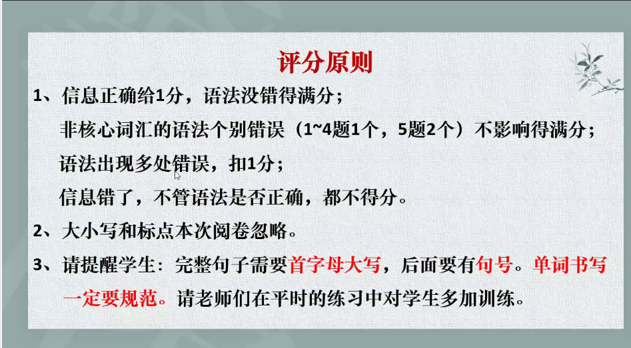

Slide 22
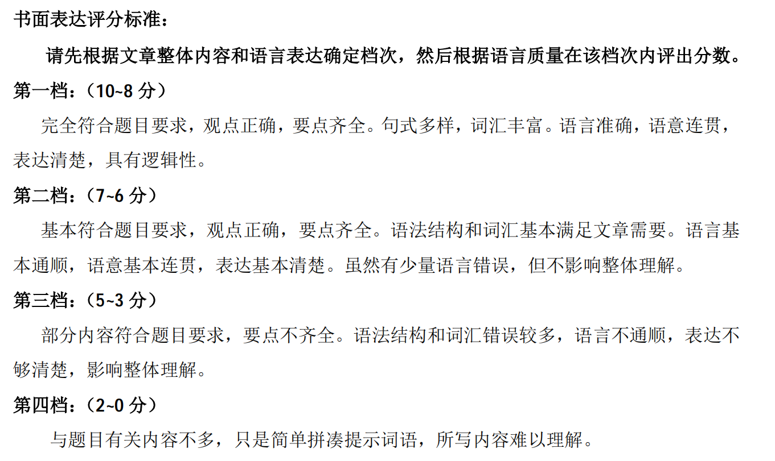

Slide 23
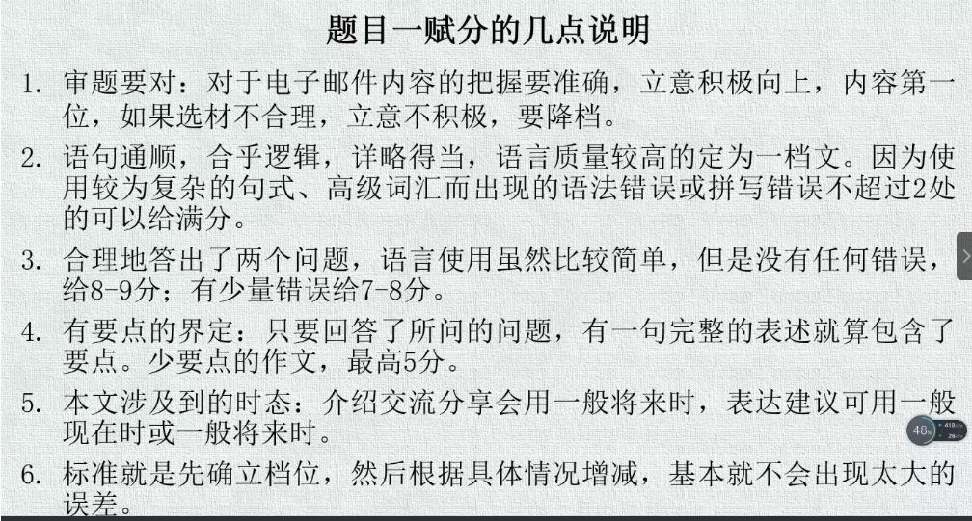

Slide 24
题目一应用文写作建议
1. 引导学生全面读题审题，包括中文、英文信息；
2. 引导学生学会梳理题目信息，尤其是注意中英文信息的整合和匹配，以保证不丢点；
3. 引导学生对篇章结构进行合理的布局，并注意段落之间的逻辑联系；
4. 在行文时要引导学生用最准确的语言表达要点和细节，不绕弯子、不随意、生硬表达，力求语法正确、交际得体；
5. 对于能力较强的同学，鼓励他们恰当使用丰富的词汇和句式，在满足基本要求的基础上适当增加描述；
6. 对于能力较弱的同学，训练他们用正确的目标语言准确回答问题，把基本的要点表述清楚。

Slide 25
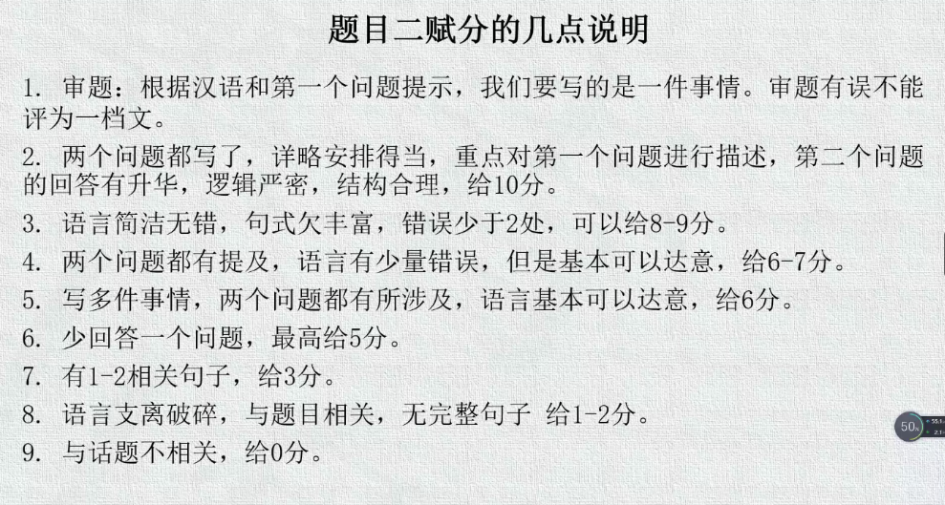

Slide 26
题目二建议
1. 培养学生审题能力：时态，人称，结构及内容要点完整，上下文连贯，不能生搬硬套平时习作。
2. 提升学生语言质量丰富性：句式和用词富于变化。
3. 强调语言表达的准确性：语法、拼写、标点等平时有意识进行训练。
4. 注重语言积累，建立个人语料库，就话题积累好文好句。
5. 语言和逻辑兼顾，有理有据有逻辑的表达（不要意识流的表达）。
6. 字迹美观清晰，书面整洁干净。

